Slide 1
В.С. Калинников Симфония №1 (g-moll)
Подготовила:
Учитель музыки и МХК
Земисева А.Ю.

Slide 2
Цели:
Познакомить обучающихся с творчеством русского композитора В.С. Калинникова.
Пробуждение познавательного интереса к русской классической музыке.
Задачи:
образовательная – освоение элементарных представлений о жанре – симфония на примере.
воспитательная – воспитание любви к родной природе, своему народу, Родине через музыкальное произведение;
развивающая - развитие способности к эмоционально-ценностному восприятия произведения музыкального искусства.

Slide 3
«Первая симфония В.Калинникова — ключ к русской симфонической музыке, чудесные врата, через которые можно войти в наш родной, глубоко поучительный музыкальный мир.... она ведет душу через русские луга, поля и леса, через просторы невыразимой красоты — к Церкви, к молитве, к Богу».

Slide 4
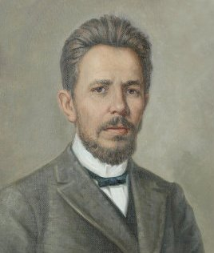
История создания
Василий Калинников написал симфонию ровно за один год (1894-1895). В симфонии наиболее ярко воплотились особенности его дарования — душевная открытость, непосредственность, насыщенность лирических чувств.
После окончания работы над симфонией начались хлопоты по ее исполнению

Slide 5
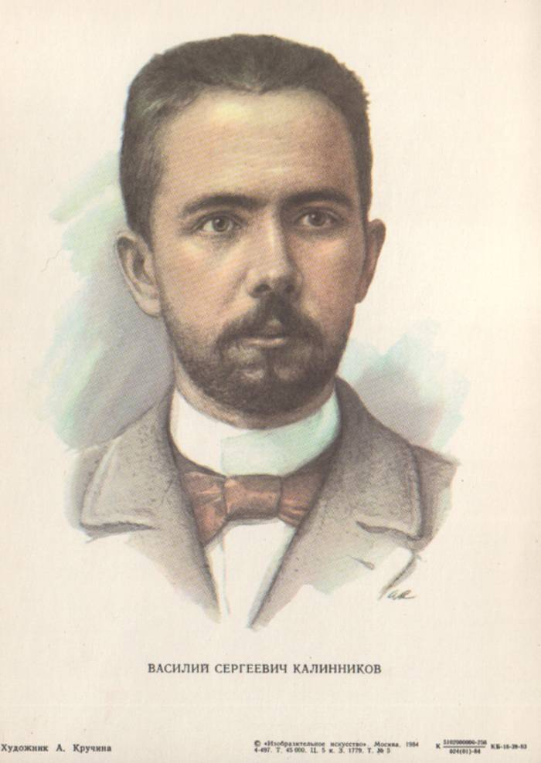
История создания
К сожалению, почти все попытки потерпели неудачу.
Ни в Москве, ни в Петербурге, ни в Тифлисе согласия на исполнение симфонии не дали.
Лишь через два года она была исполнена в Киеве под управлением А. Виноградского и получила полное признание.

Slide 6
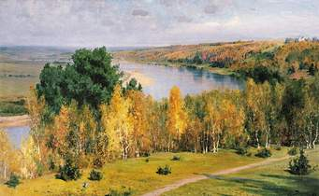
I часть
Спокойная певучая мелодия струнных без сопровождения. Певучая мелодия подхватывается другими инструментами, развивает­ся, распевается все шире. Это главная партия сонатного аллегро. Побочная партия — широкая лирическая мелодия, полная сердечного тепла звучит у солирующей валторны, альтов и виолончелей. Она не создает контраста с первым образом, а дополняет его.
Заключительная тема основана на коротких мотивах, сходных по характеру с главной. После повторения экспозиции начинается разработка.

Slide 7
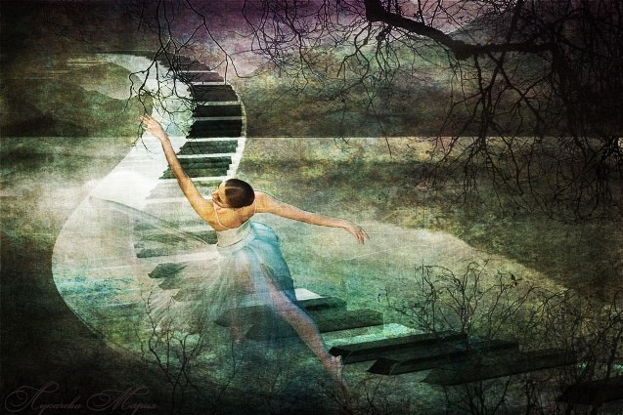
IIчасть
Она возникла во время бессонницы: «Все спит, из­ вне не доносится ни одного звука. Но самая тишина вибрирует. Ощущаешь пульсацию собственного сердца, душу охватывает чувство одино­чества». В начале анданте, возникают очертания прекрасного образа, манящей, может быть несбыточной, мечты.
Задумчивой первой теме, как бы плывущей на фоне баюкающего аккомпанемента скрипок и арф, мягко контрастирует вторая — меланхоличная и томная мелодия, интонируемая гобоем. Ее дополняет широкий распев всех высоких инструментов оркестра.
В репризе трёхчастной формы, возвращается первоначальное настроение, светлое видение рассеивается, воцаряется покой.

Slide 8
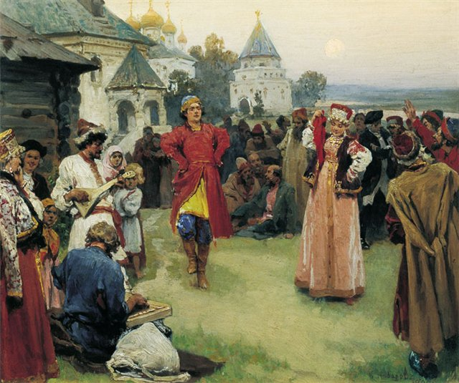
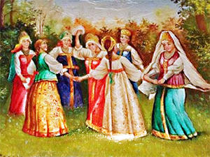
III часть
Третья часть — яркое, жизнерадостное широко развернутое скерцо, рисующее картины народного веселья. Полная удали мужская пляска сменяется плавной грацией девичьего хоровода. Легко и непринужденно плетется его кружевной узор.

Slide 9
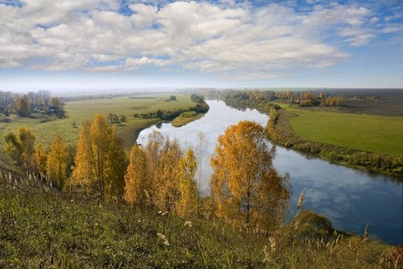
IV часть
Финал симфонии — развязка драматургического развития. Он начинается как и первая часть — звучанием ее главной темы в унисонах струнной группы. Дальше на протяжении финала, также написанного в сонатной форме, среди разнообразных сцен и настроений, в смене плясовых, танцевальных и лирически-напевных эпизодов возникают знакомые мотивы.

Slide 10
Вывод:
Симфония стала свидетельством громадного лирического дара Василия Калинникова, воспевшего красоту и величие природы, олицетворяющей образ России, русской души, через русскую музыку.
Не смотря на непростую судьбу композитора его творчество полно светлости, добра, могущества, восторженной красоты.

Slide 11
СПАСИБО ЗА ВНИМАНИЕ!

Slide 12
источник шаблона:
Кулакова Наталья Ивановна
учитель начальных классов
ГУО «СШ № 26 г. Гродно», Беларусь

